Slide 1
«Овощи»
Презентация к НОД по развитию речи для детей старшего дошкольного возраста
воспитатель Росланова Р.Н.

Slide 2
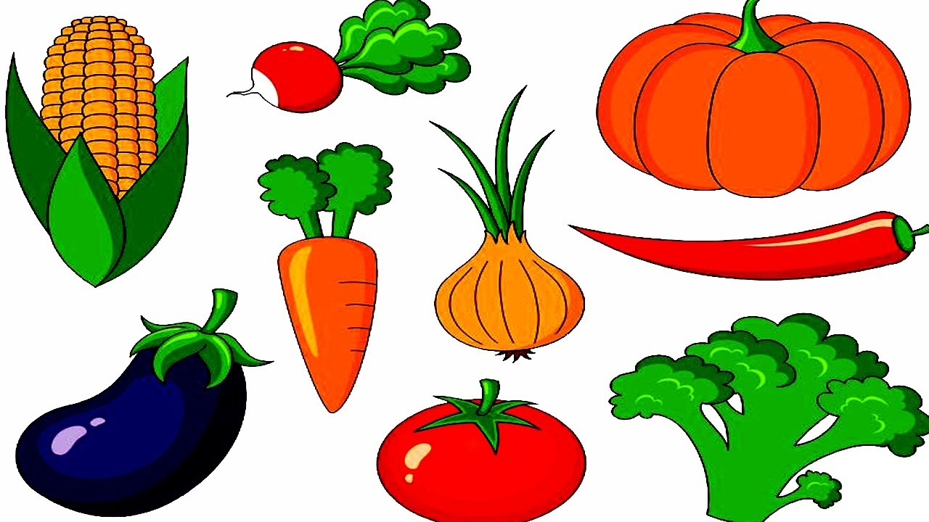
Назови овощи

Slide 3
Доскажи словечко
Из земли за чуб плутовку тянем сладкую……………..морковку
Заставит плакать всех вокруг. Хоть он и не драчун а………лук
Мы ж к варёной тянем ложку. Очень вкусная……….картошка

Slide 4
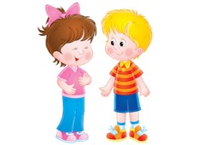
Скороговорка
У Егорки огород,
Там есть редька и горох. Рядом огород Федоры –
Там на грядке помидоры.

Slide 5
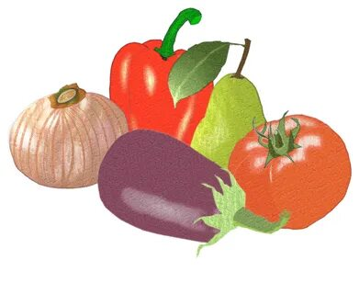
Что лишние?

Slide 6
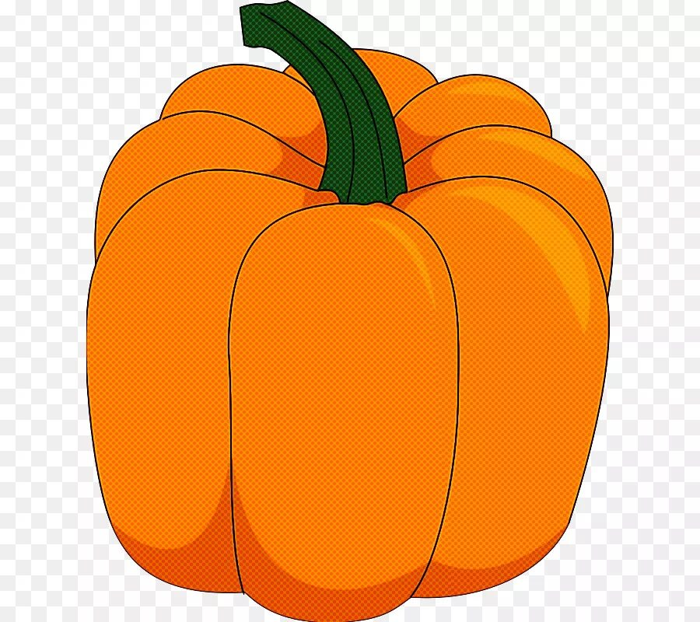
Из чего сок?
тыквы (тыквенный),
из моркови (морковный),
из свеклы (свекольный),
из помидор (томатный)

Slide 7
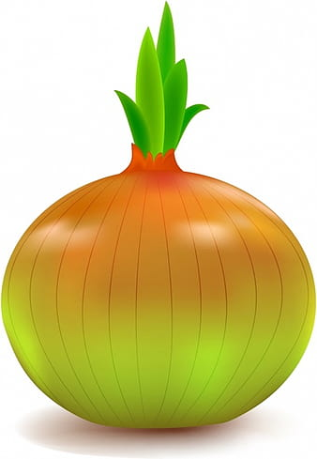
Посчитай!

Slide 8
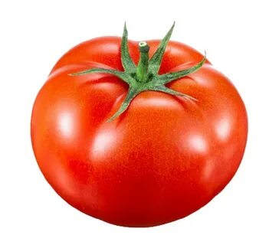
Посчитай!

Slide 9
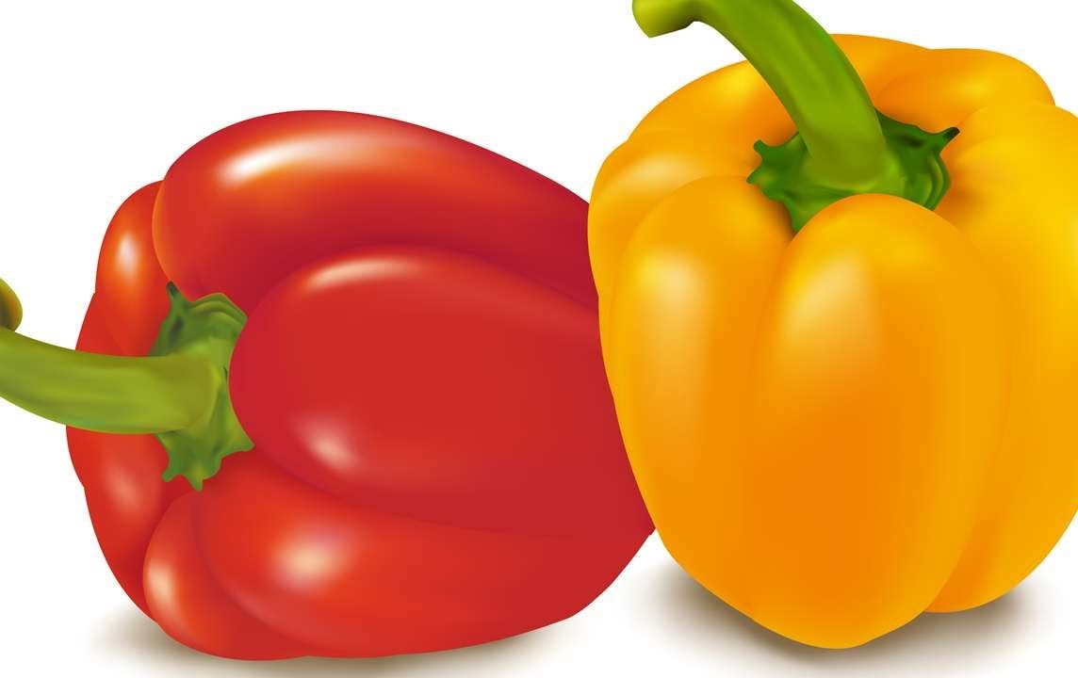
Расскажи о овоще

Slide 10
Что не так ?
Ваня пошёл в огород и нарвал себе сладкой, синей морковки.
В огороде росли кабачки, тыквы, огурцы, помидоры, булки и сладкие пирожки.
Из капусты, картошки, морковки мама сварила вкусные щи и добавила туда много сахара и круглый, белый зефир.

